Slide 1
Maximiliano Neiner
Laboratorio III
TypeScript (parte 2)
Clase 03

Slide 2
Temas a Tratar
POO
Namespaces

Slide 3
Clases (1/3)
Los miembros de una clase poseen modificadores de visibilidad
public (defecto), protected y private.
Los miembros de una clase pueden ser estáticos y no estáticos
Con el modificador static, se marcan los miembros estáticos de una clase.
Los constructores se definen utilizando la palabra reservada ‘constructor’.
En TypeScript no existe la herencia múltiple.

Slide 4
Clases (2/3)
class Auto{
public color : string;
private _precio : number;
public GetPrecio() : number{
return this._precio;
}
public constructor(color:string, precio:number)
{
this.color = color;
this._precio = precio;
}
}

Slide 5
Clases (3/3)
class Auto{
private _precio : number;
public get Precio() : number{
return this._precio;
}
public set Precio(value : string) {
this._precio = value;
}
}
Notes:
LOS ACCESORES REQUIEREN QUE SE ESTABLEZCA EL COMPILADOR PARA SALIDA A ECMAScript 5 O SUPERIOR.
LOS ACCESORES SOLO CON GET SE INFIEREN AUTOMATICAMENTE COMO READONLY.
LOS ACCESORES SET, NO PUEDEN LLEVAR TIPO DE RETORNO

Slide 6
Herencia
class Vehiculo{
protected _marca : string;
public constructor(marca:string){
this._marca = marca;
}
}
class Auto extends Vehiculo{
public constructor(marca : string) {
super(marca);
this.color = color;
}
}

Slide 7
Interfaces
interface IAutoBase{
GetColor() : string;
SetColor(color:string) : void;
}
class Auto implements IAutoBase{
//……….
public GetColor() : string{
return this.color;
}
public SetColor(color : string) : void{
this.color = color;
}
}
Notes:
LAS INTERFACES SE PUEDEN HEREDAR
LAS INTERFACES PUEDEN CONTENER ATRIBUTOS Y METODOS

Slide 8
Clases Abstractas
abstract class Vehiculo{
protected marca : string;
public abstract Acelerar():void;
}
class Auto extends Vehiculo{
//……….
public Acelerar() : void{
console.log("Acelerando…");
}
}

Slide 9
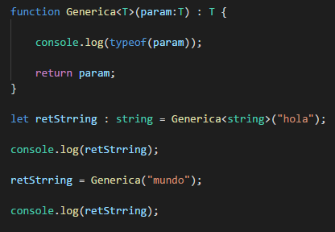
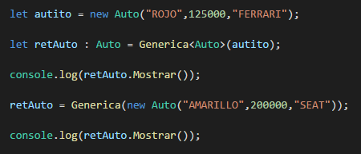
Generics (1/2)

Slide 10
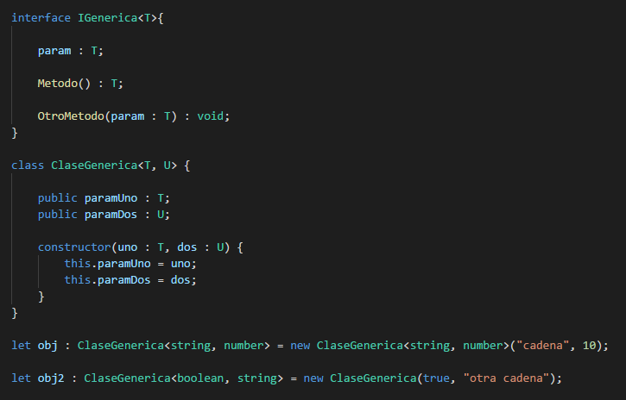
Generics (2/2)

Slide 11
Temas a Tratar
POO
Namespaces

Slide 12
Namespaces (1/4)
Concepto similar al que utiliza C#.
Agrupaciones lógicas de elementos.
Separación física de elementos de un mismo proyecto.
Se pueden incluir clases, funciones, variables y otros namespaces.

Slide 13
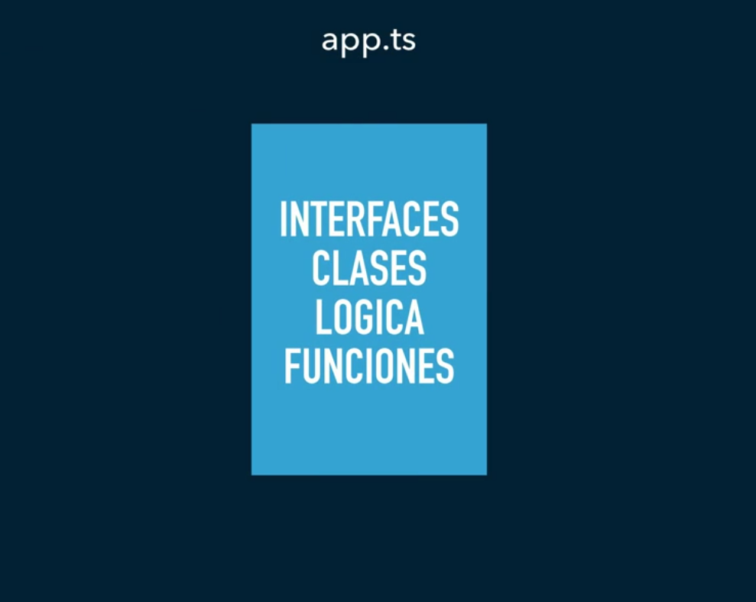
Namespaces (2/4)

Slide 14
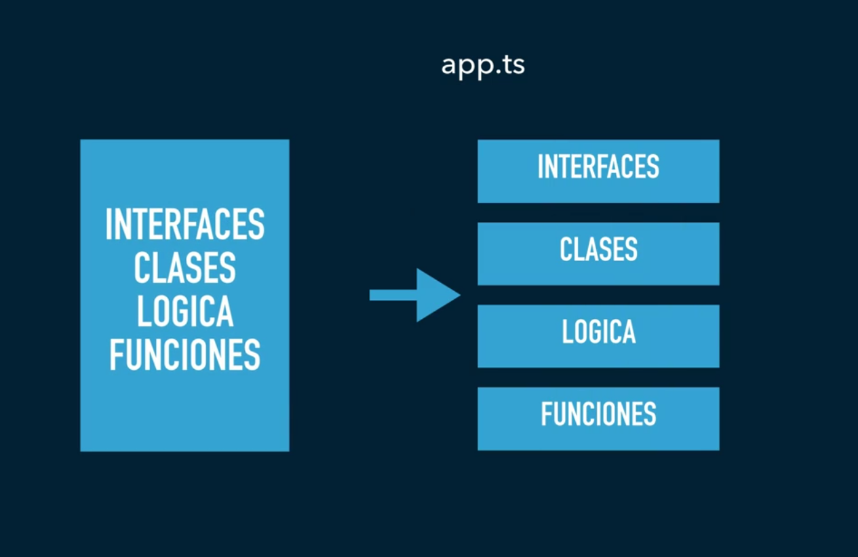
Namespaces (3/4)

Slide 15
Namespaces (4/4)
Para poder acceder a los miembros de un namespace (por fuera del archivo actual) se debe agregar la palabra reservada export.
namespace Entidades{
export class Auto {
public constructor(marca : string) {
super(marca);
this.color = color;
}
}
}

Slide 16
Ejercitación

